Slide 1
Администрация города Томска
Департамент образования
МУНИЦИПАЛЬНОЕ АВТОНОМНОЕ ДОШКОЛЬНОЕ ОБРАЗОВАТЕЛЬНОЕ
УЧРЕЖДЕНИЕ ДЕТСКИЙ САД № 39 г. ТОМСК
634021, город Томск, ул. Алтайская 128, телефон 45-06-40
Лексическая тема
«Деревья»
Учитель –логопед:
Савинцева Алёна Сергеевна

Slide 2
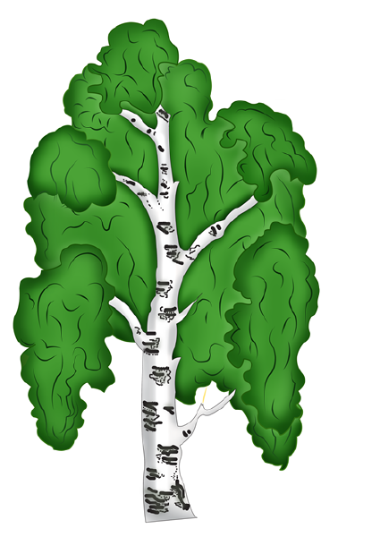
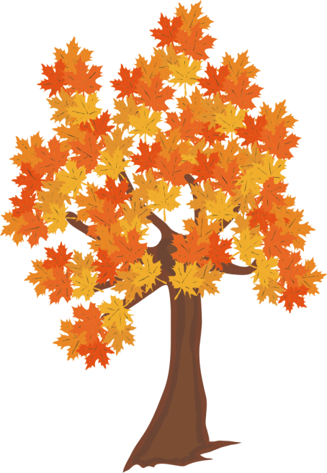
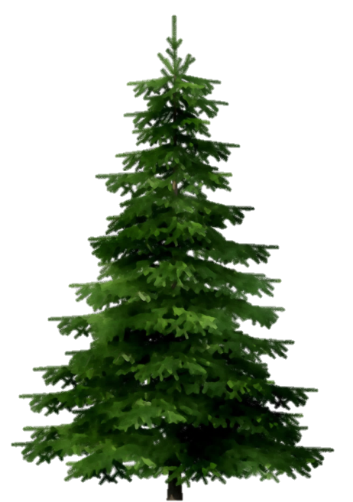
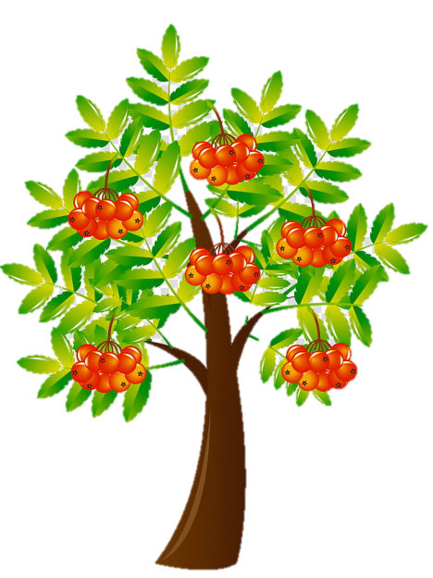
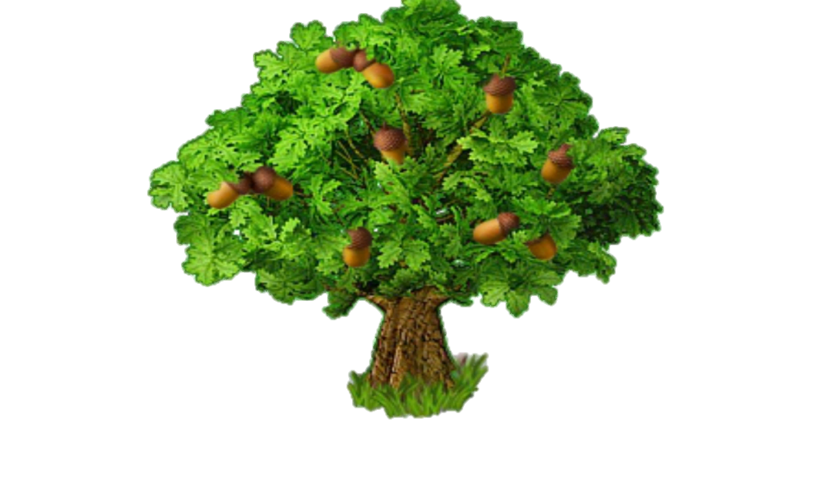
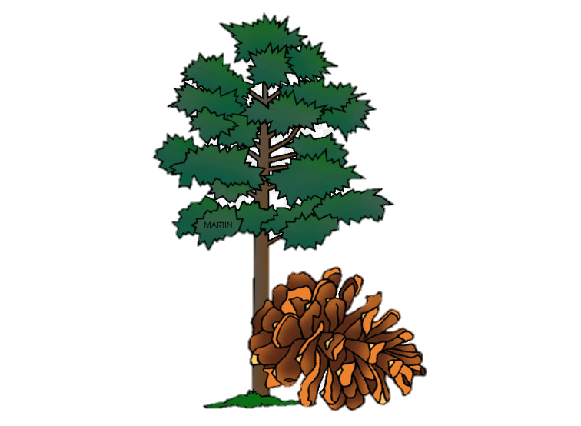
Это деревья. Назови, какие деревья нарисованы

Slide 3
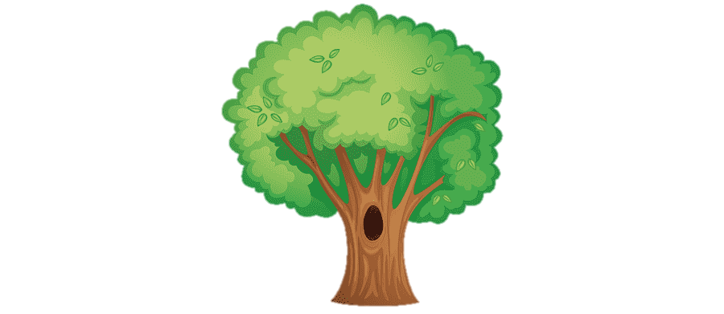
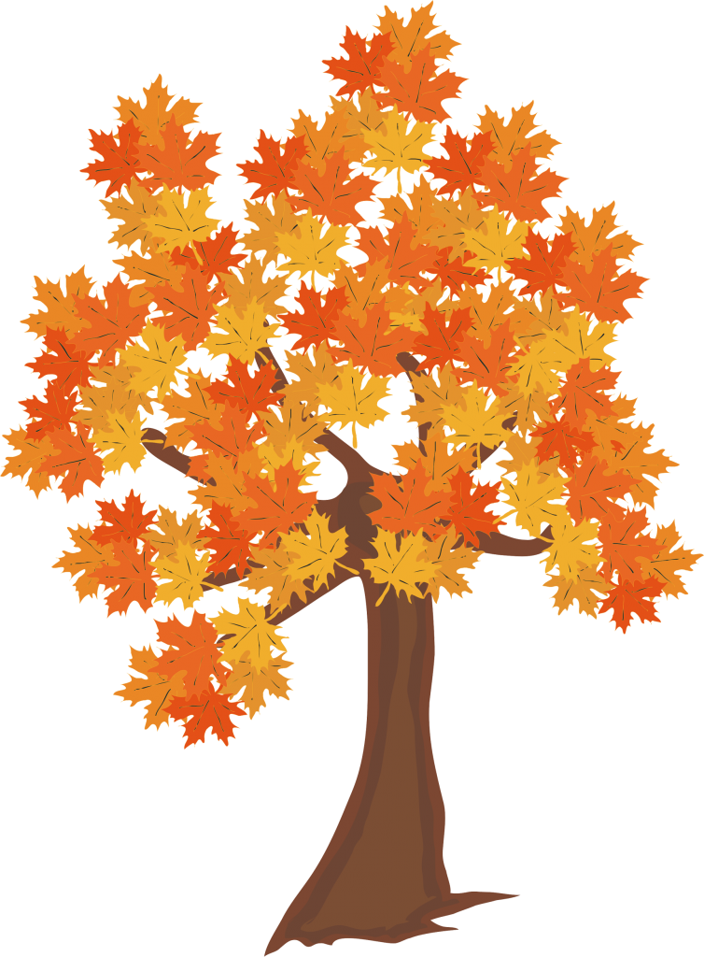
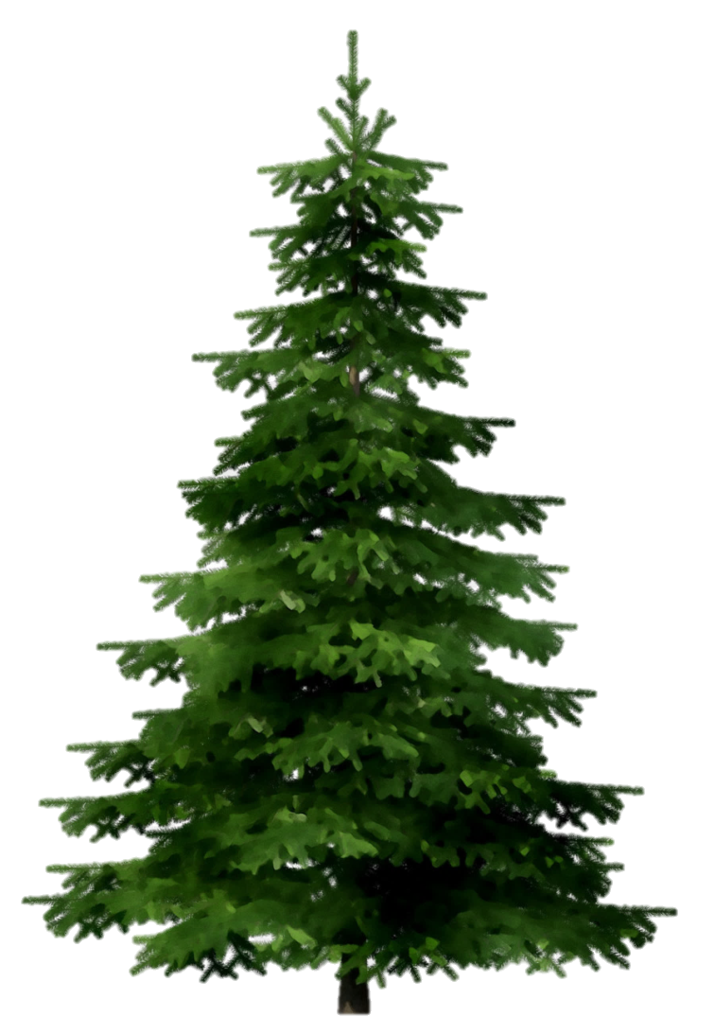
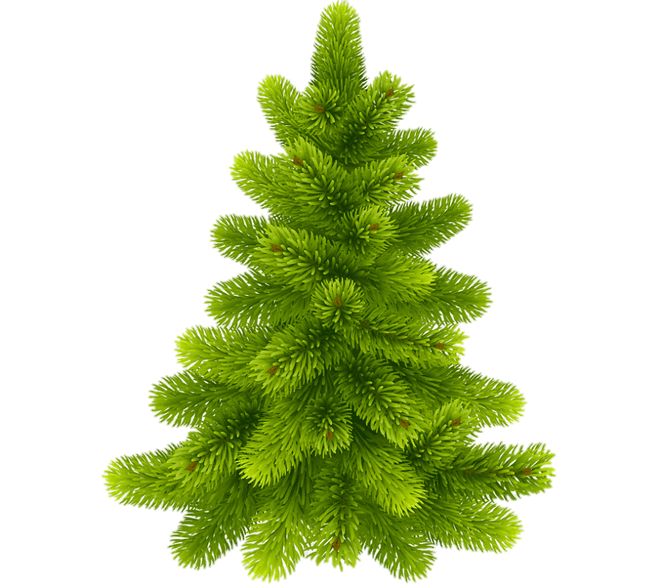
Деревья растут в лесу

Slide 4
Посчитай ели (нажимаем 5 раз)

Slide 5
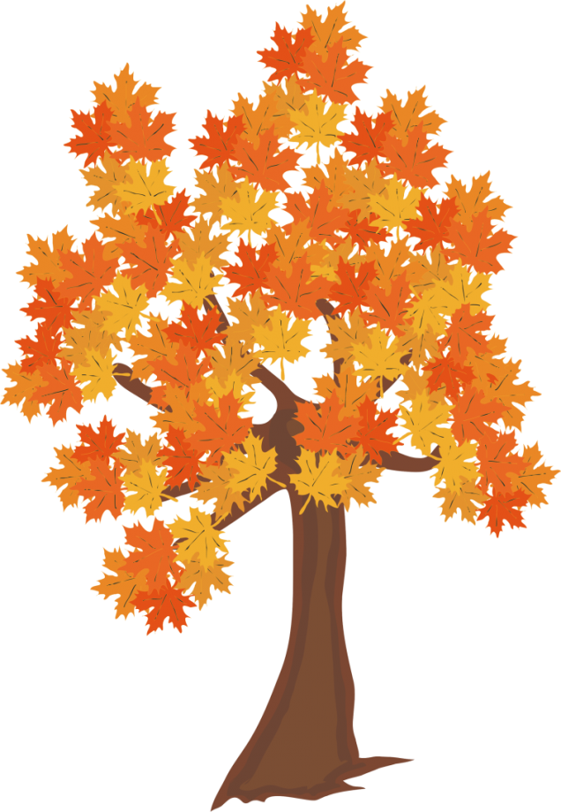
Посчитай клены (нажимаем 5 раз)

Slide 6
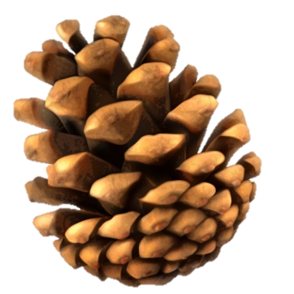
Посчитай шишки (нажимаем 5 раз)

Slide 7
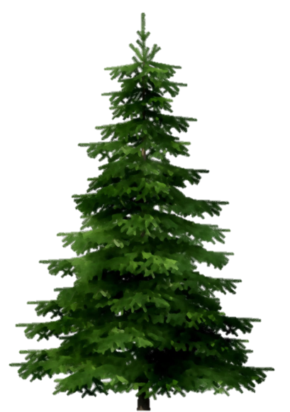
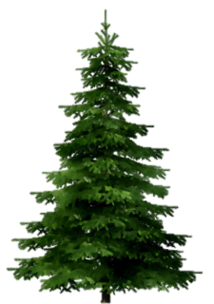
Назови ласково

Slide 8
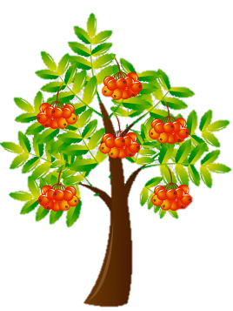
Назови ласково

Slide 9
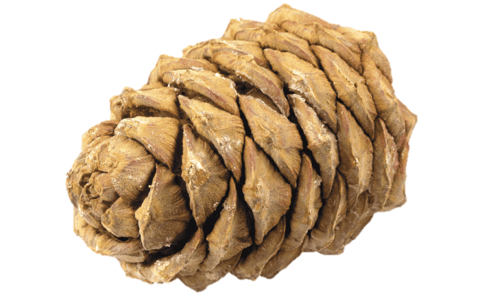
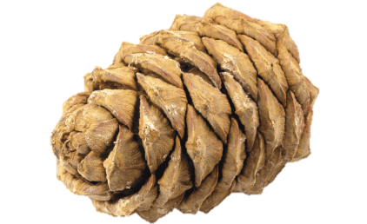
Назови ласково

Slide 10
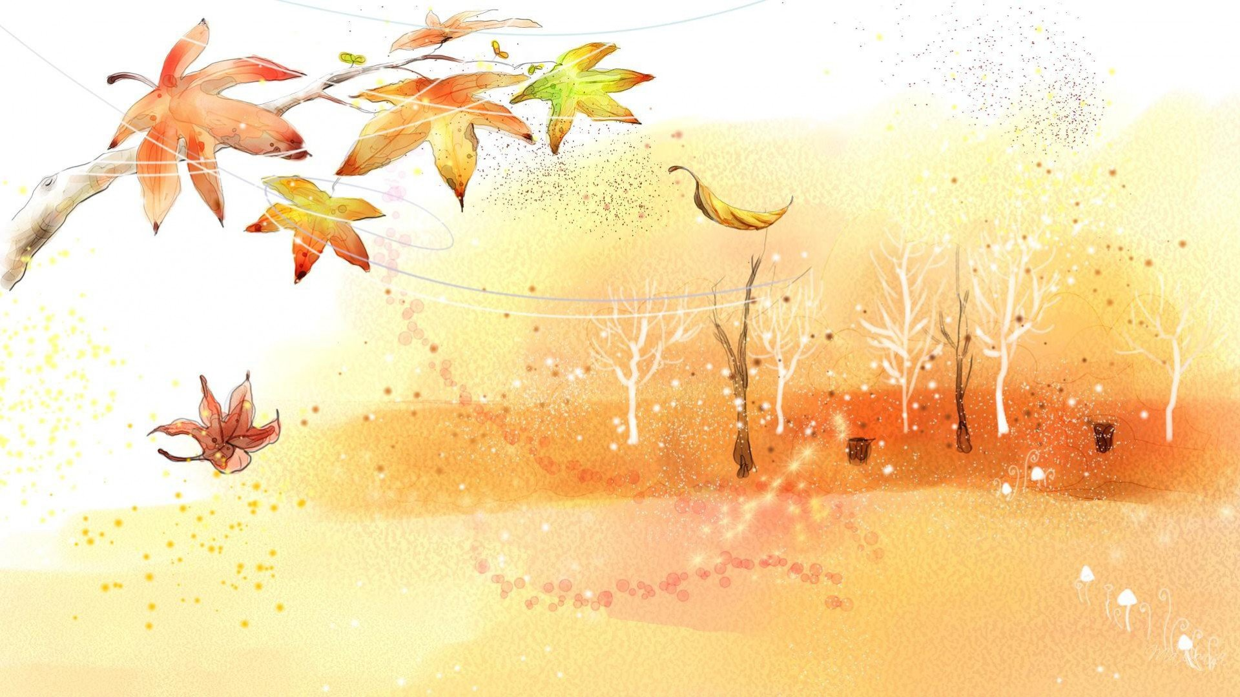
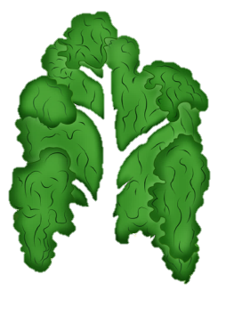
Деревья-великаны.
Нажми на изображение, чтобы оно стало большим.

Slide 11
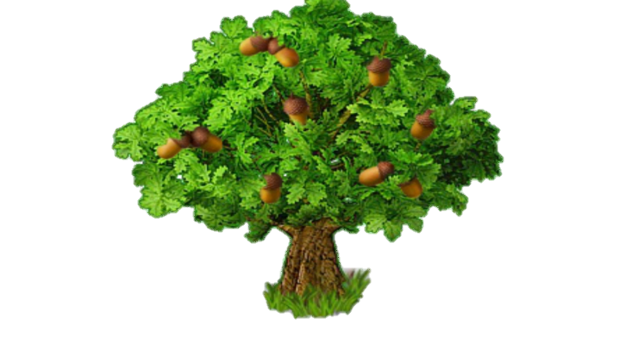
Деревья-великаны.
Нажми на изображение, чтобы оно стало большим.

Slide 12
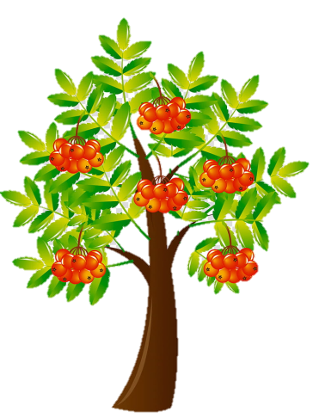
Деревья-великаны.
Нажми на изображение, чтобы оно стало большим.

Slide 13
Деревья-великаны.
Нажми на изображение, чтобы оно стало большим.

Slide 14
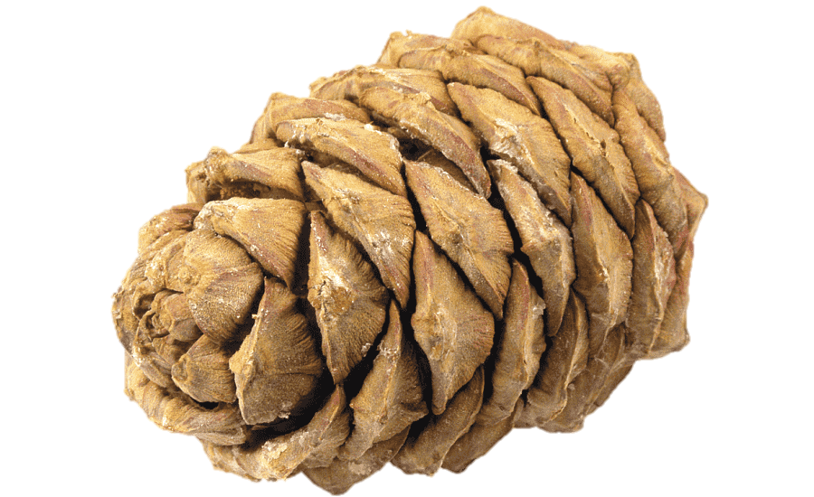
Определи количество слогов
2 слога
ШИ
ШКА

Slide 15
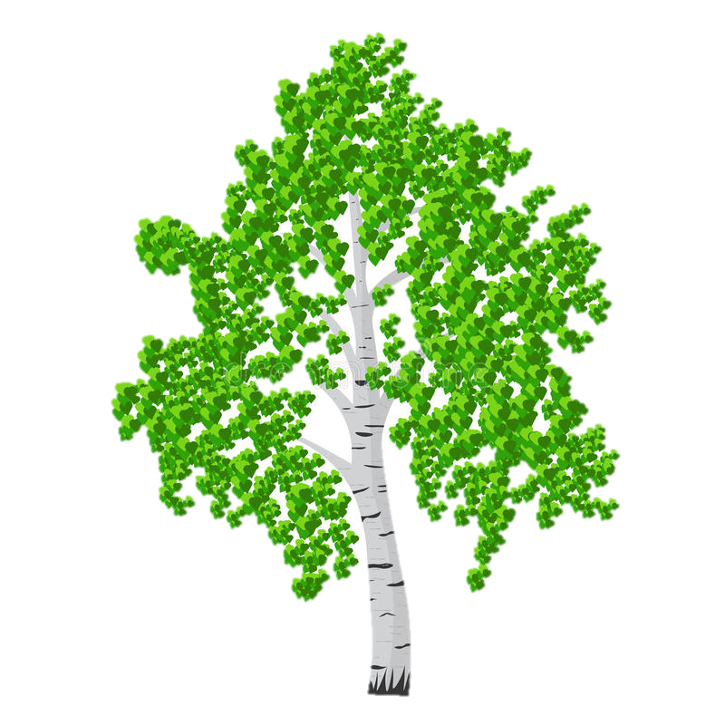
Определи количество слогов
3 слога
БЕ
РЕ
ЗА

Slide 16
Определи количество слогов
1 слог
ДУБ

Slide 17
Определи количество слогов
2 слога
СО
СНА

Slide 18
Определи количество слогов
1 слог
КЛЕН

Slide 19
Один-много

Slide 20
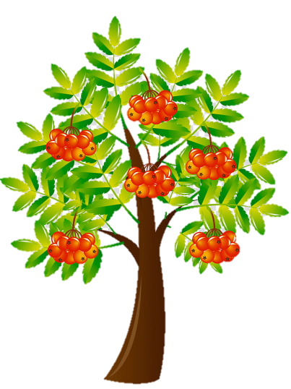
Один-много

Slide 21
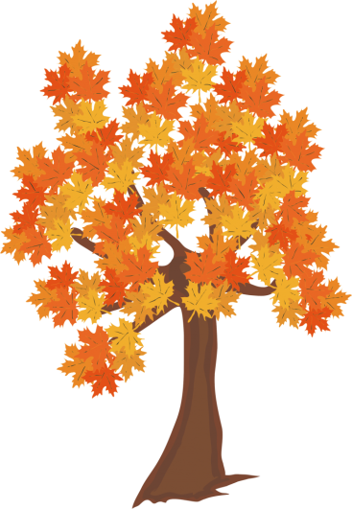
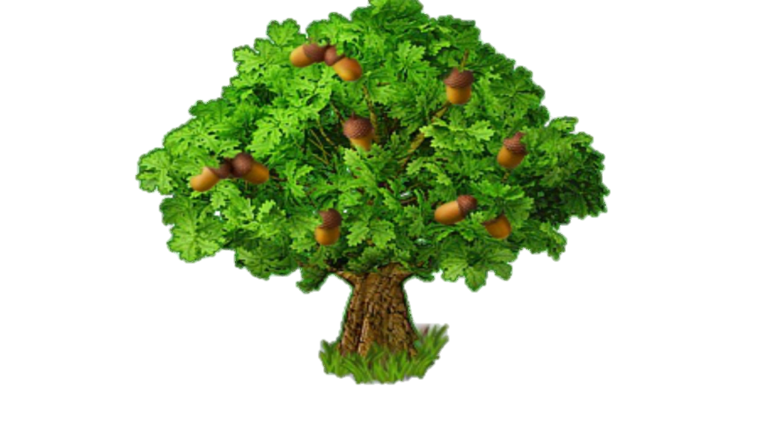
Один-много

Slide 22
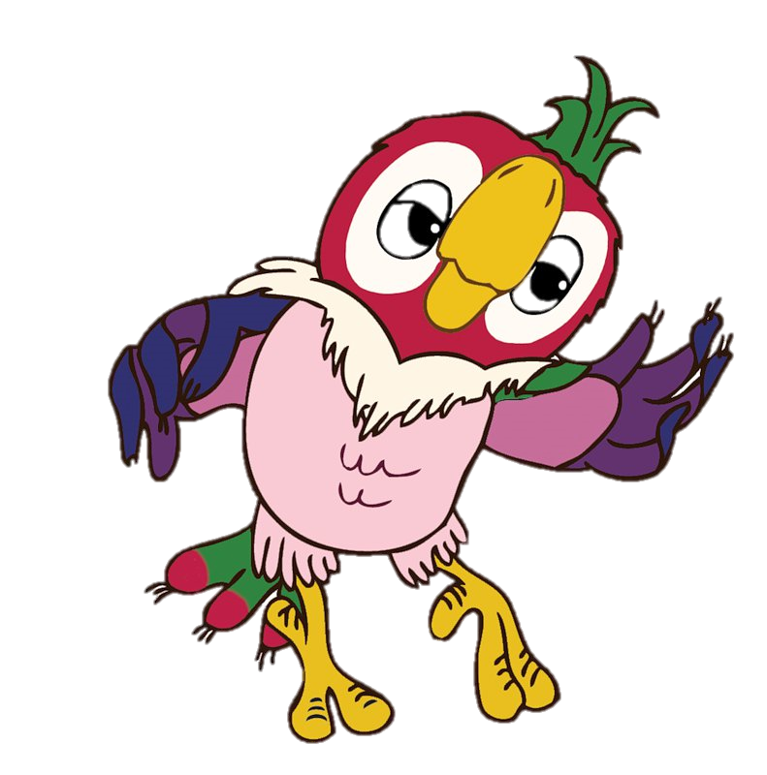
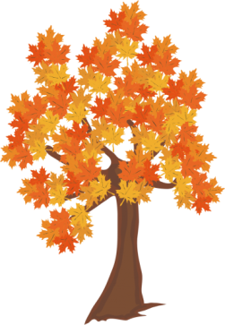
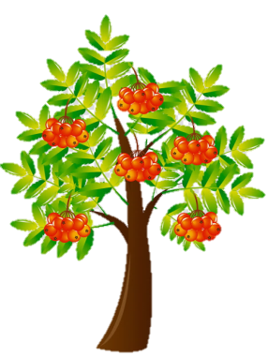
Жадина

Slide 23
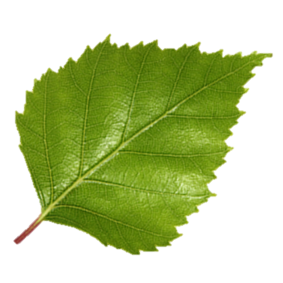
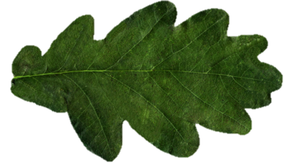
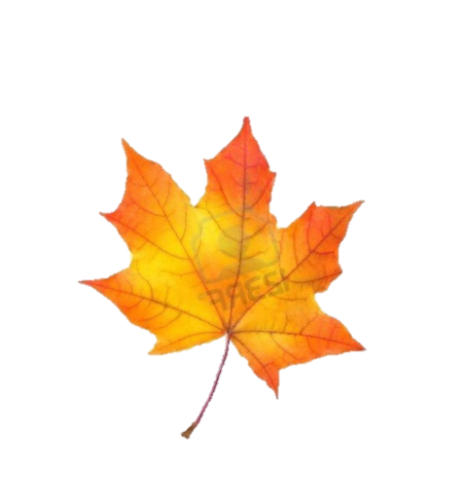
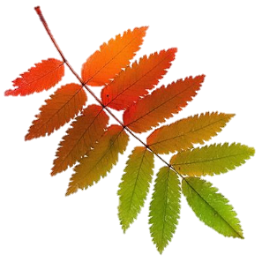
С какого дерева лист?

Slide 24
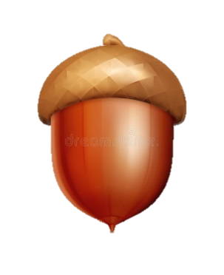
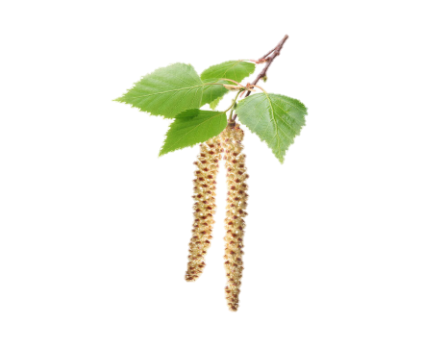
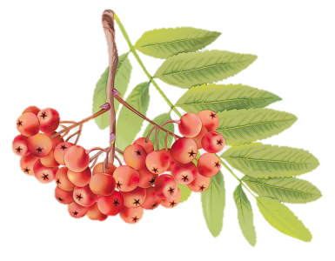
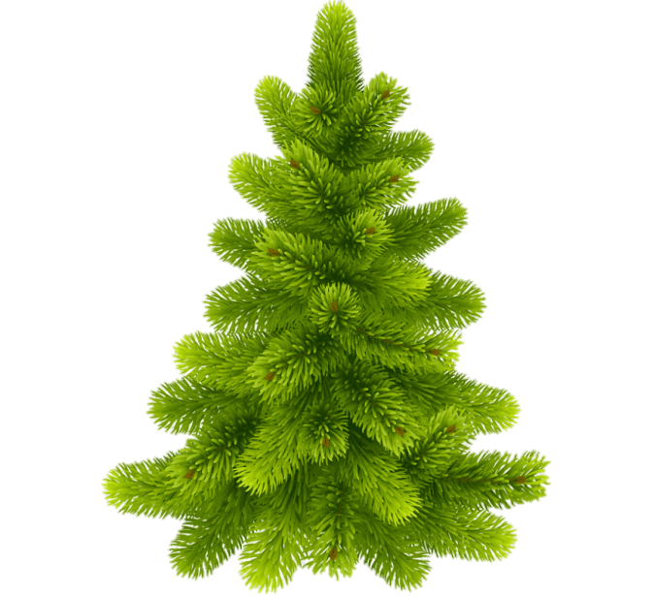
С какого дерева плод?

Slide 25
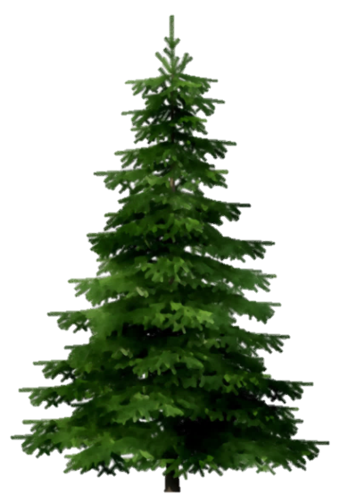
Четвертый- лишний

Slide 26
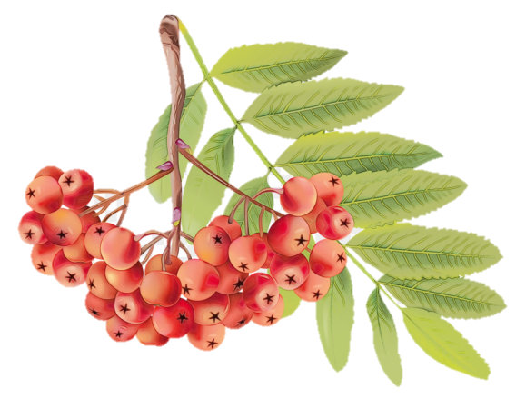
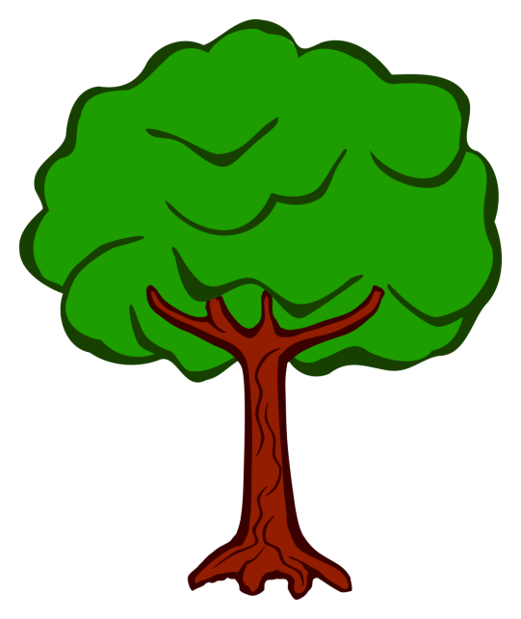
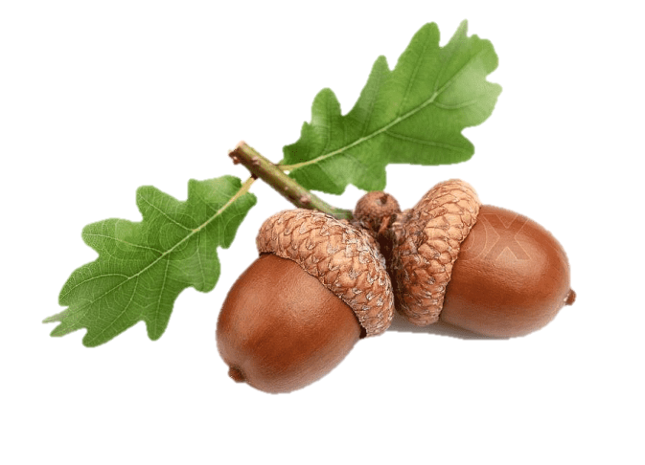
Четвертый- лишний

